Slide 1
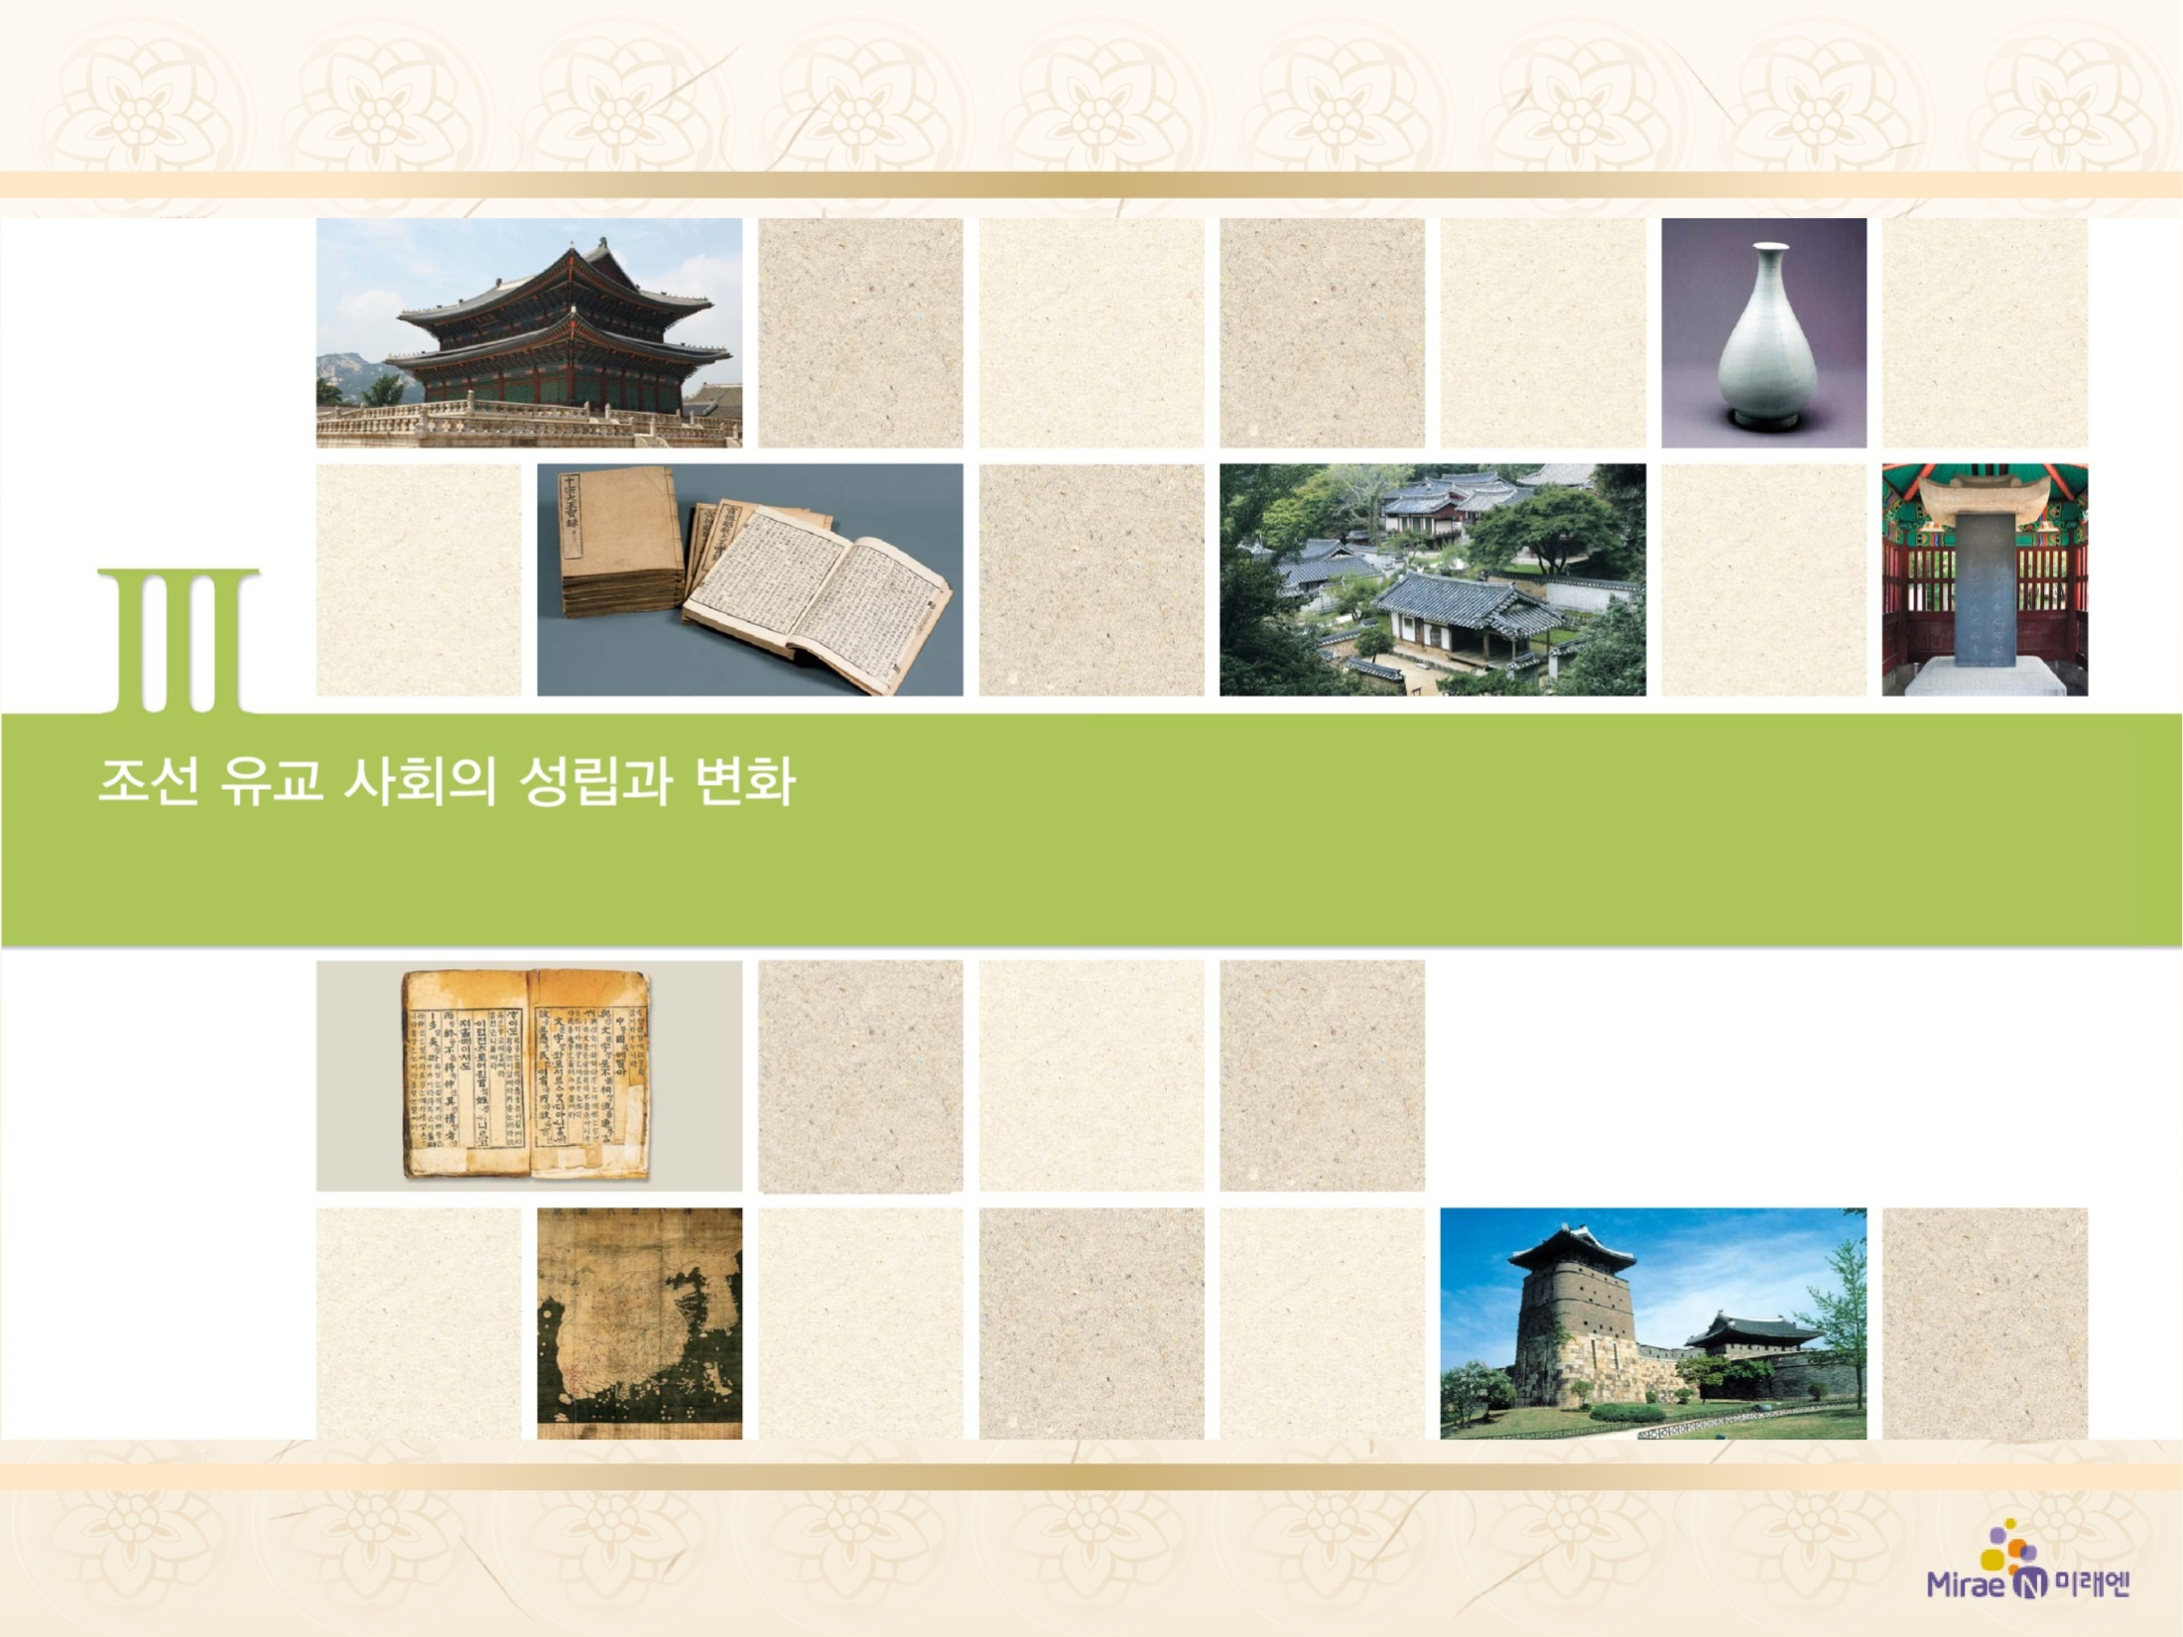
5. 양반 문화의 발달과 문화의 새 경향
다양한 문예 활동
5

Slide 2



조선 후기에 서민 문화가 등장한 배경을 이해할 수 있다.
조선 시대 다양한 문화의 발달을 사례를 들어 파악할 수 있다.

Slide 3

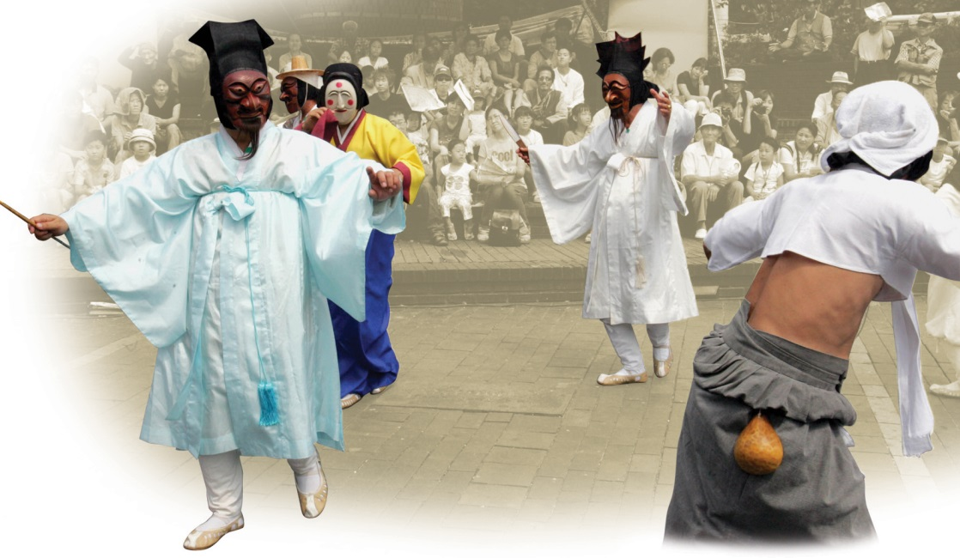
5. 양반 문화의 발달과 문화의 새 경향
다양한 문예 활동
(162쪽)
5
양반: 나는 사대부의 자손인데.
선비: 아니, 나는 팔대부의 자손인데.
양반: 팔대부는 또 뭐야?
선비: 아니, 양반이란 게 팔대부도 몰라?
팔대부는 사대부의 갑절이지 뭐. ……
양반: 첫째, 지식이 있어야지. 나는
사서삼경을 다 읽었네.
선비: 뭣이, 사서삼경? 나는 팔서육경도
읽었네.
양반: 도대체 팔서육경이 뭐냐?
초랭이: 나도 아는 육경, 그걸 몰라?
팔만대장경, 중의 바라경, 봉사 안경 ……
- 안동 하회 별신굿 탈놀이 -

Slide 4

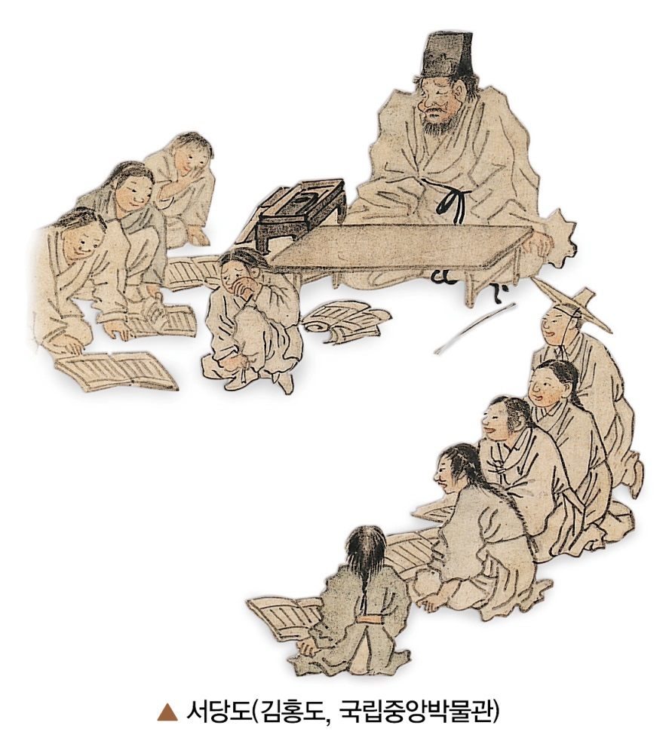
5. 양반 문화의 발달과 문화의 새 경향
다양한 문예 활동
(162쪽)
5
1. 양반 문화에서 서민 문화로
① 초기: 지배층의 포용적 태도
→ 다양한 양반 문화 전개
② 16세기 이후: 사림이 중앙 정계
본격적 진출 → 선비적 취향이나
가치관이 문화에 반영
③ 후기: 서민층이 문화 주체로 성장
→ 서민 문화 등장
④ 서민 문화의 특징: 서민이 주인공,
현실 세계를 배경, 인간의 감정을
솔직히 표현, 양반의 위선 비판,
사회의 부정과 비리 풍자

Slide 5
5. 양반 문화의 발달과 문화의 새 경향
다양한 문예 활동
(163쪽)
5
2. 문학 활동과 공연 문화
① 초기: 악장과 한문학 주류 → “용비어천가”, “동문선”
② 16세기 이후: 시조와 가사 문학 유행 → 윤선도, 황진이,
정철
③ 후기: 한글 소설( “홍길동전”, “춘향전”), 사설시조,
시사 활동 → 중인과 서민층 중심, 공연 문화(판소리,
탈놀이), 한문학은 현실 비판적

Slide 6
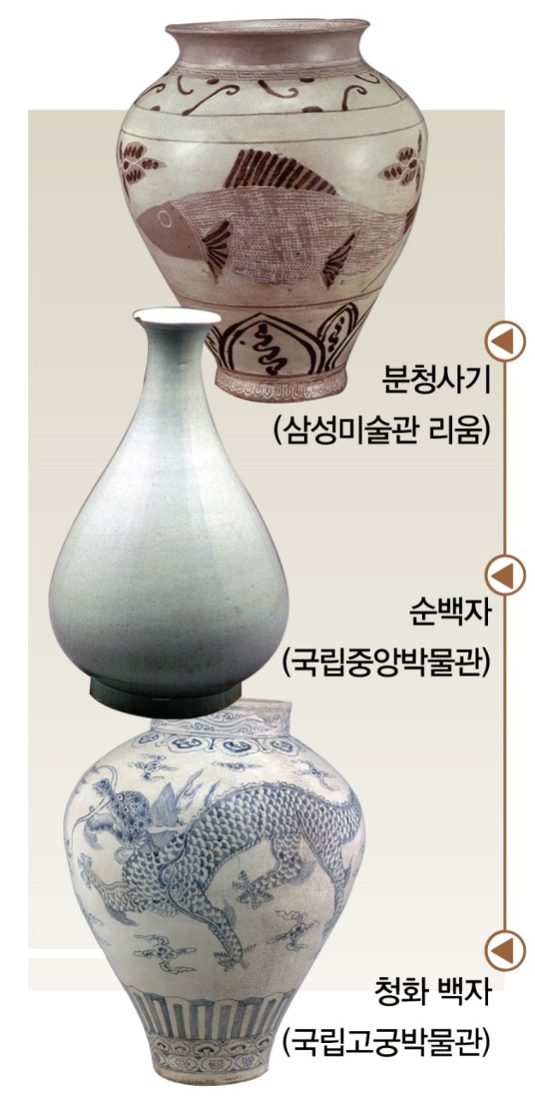
5. 양반 문화의 발달과 문화의 새 경향
다양한 문예 활동
(164쪽)
5
3. 분청사기에서 청화 백자까지
① 초기: 분청사기 → 소박한 무늬,
자유로운 양식
② 16세기: 백자 유행 → 선비 취향
③ 후기: 백자 유행, 청화 백자 등장

Slide 7
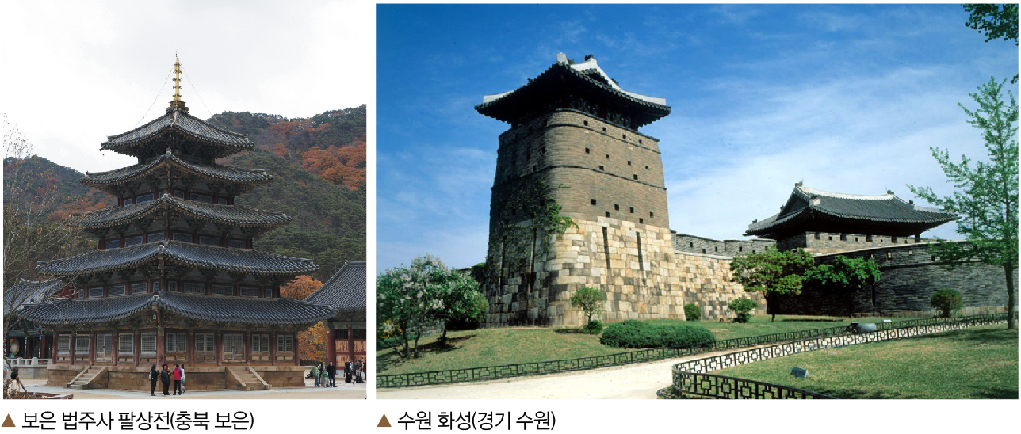
5. 양반 문화의 발달과 문화의 새 경향
다양한 문예 활동
(164쪽)
5
4. 다양한 건축물 조성
① 초기: 궁궐, 관아, 성곽, 학교 건축 중심, 해인사 장경판전,
원각사지 10층 석탑
② 16세기: 서원 중심 → 가람 배치 양식과 주택 양식의 결합
③ 17세기: 규모가 큰 사원 → 화엄사 각황전, 법주사 팔상전
④ 18세기: 수원 화성 건립

Slide 8
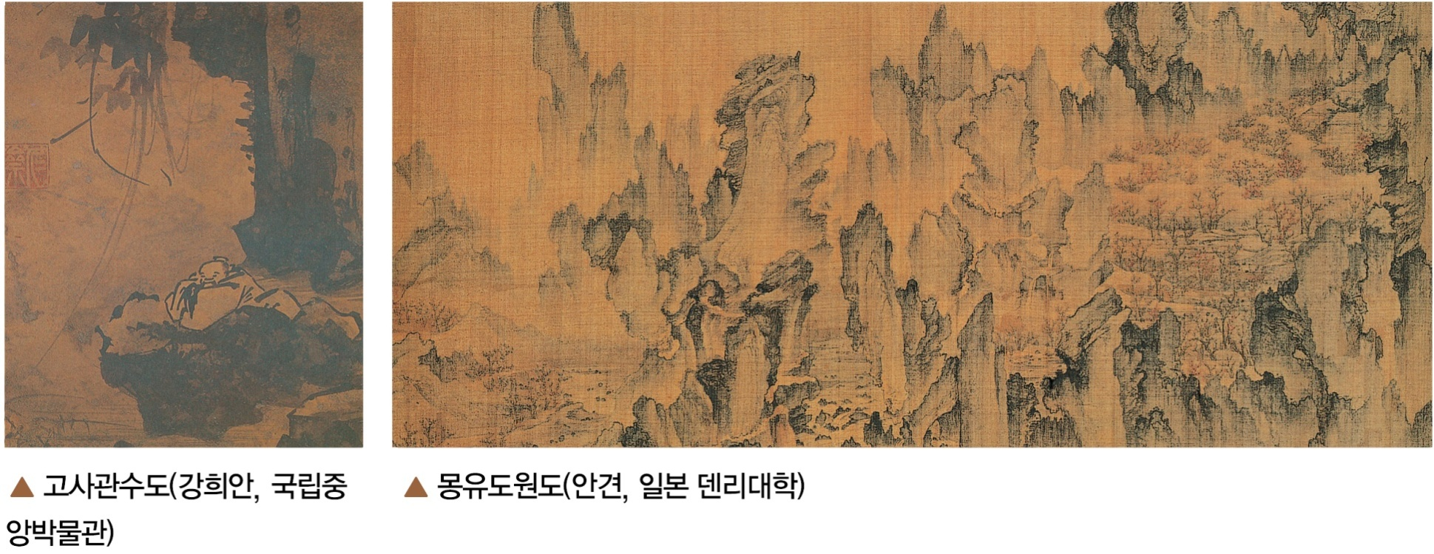
5. 양반 문화의 발달과 문화의 새 경향
다양한 문예 활동
(165쪽)
5
5. 시대정신을 담은 화풍의 유행
① 초기: ‘고사관수도’(강희안, 관리 출신), ‘몽유도원도’
(안견, 전문 화원 출신)

Slide 9
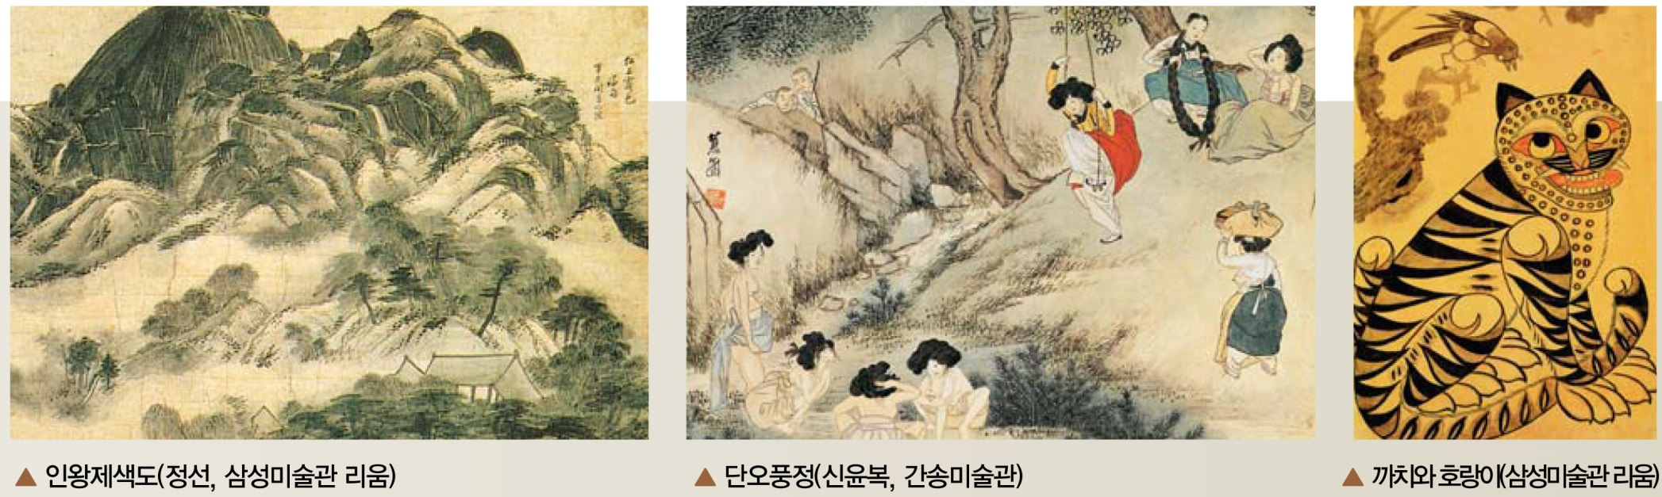
5. 양반 문화의 발달과 문화의 새 경향
다양한 문예 활동
(165쪽)
5
② 16세기: 사군자 유행 → 선비의 지조 상징
③ 후기: 진경 산수화(정선의 ‘인왕제색도’, ‘금강전도’),
풍속화(김홍도, 신윤복), 민화(소박한 소망과 기원 표현)

Slide 10
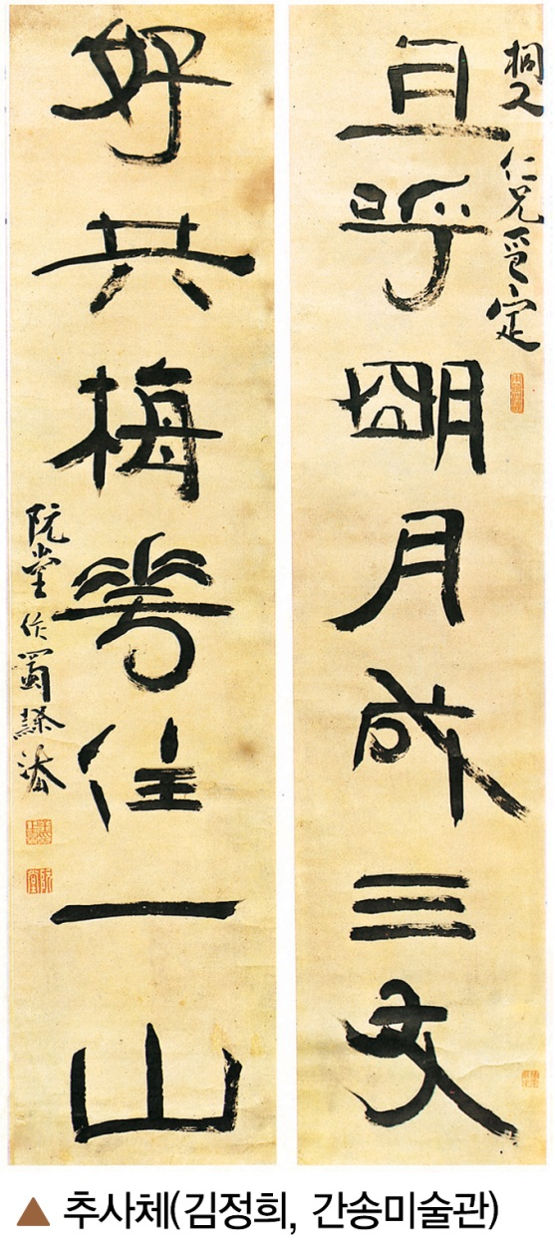
5. 양반 문화의 발달과 문화의 새 경향
다양한 문예 활동
(165쪽)
5
④ 서예
ㆍ전기: 안평 대군, 한호
ㆍ후기: 김정희의 추사체

Slide 11

서양 세력의 침략적 접근과 동아시아의 대응
입니다.
1

